Slide 1
O Brasil que queremos e o Ensino Superior: Desafios e Oportunidades.
Isaac Roitman
Núcleo de Estudos do Futuro / UnB
Comissão Senado do Futuro
28 de novembro de 2013

Slide 2
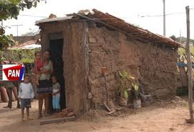
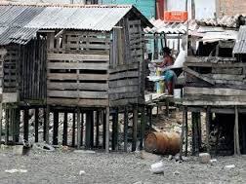
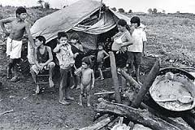
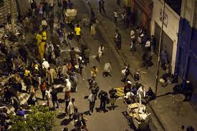
O Brasil que não queremos

Slide 3
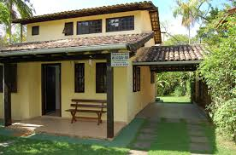
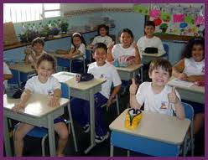
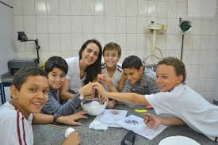
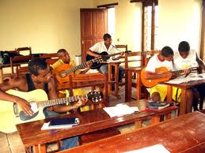
O Brasil que queremos

Slide 4
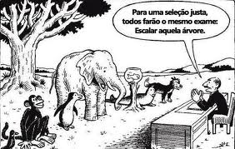
O sistema educacional do Brasil
Primeira Infância (Ensino Infantil)
Ensino fundamental
Ensino médio / profissional
Ensino Superior

Slide 5
A tragédia da educação brasileira
De cada cem alunos que ingressam no ensino fundamental, somente 53 concluem os oito anos de estudos e 37 chegam ao final do ensino médio.
Em apenas 62 escolas públicas do País 18.653 avaliadas, (0,33%), os alunos de quinta a oitava séries têm uma educação do mesmo nível da média dos países desenvolvidos.

Slide 6
A tragédia da educação brasileira
Os resultados do Pisa (Programa Internacional de Avaliação de Alunos), divulgados pela OCDE (Organização para a Cooperação e o Desenvolvimento Econômico), mostram que os alunos brasileiros obtiveram, em 2006, médias que os colocam na 48ª posição em leitura (entre 56 países), na 52ª em ciências e na 53ª em matemática (57 países).

Slide 7
A tragédia da educação brasileira
Um em cada cinco jovens entre 18 e 29 anos e que vivem na zona urbana abandonou a escola antes de completar o ensino fundamental, segundo trabalho feito pela Secretaria Geral da Presidência da República com base na PNAD 2006 (Pesquisa Nacional por Amostra de Domicílios), do IBGE.

Slide 8
A tragédia da educação brasileira
Analfabetismo ( Integral/ Funcional );
Desvalorização do Professor;
Saneamento escolar;
Evasão escolar;
Violência / Depredação da escola;
etc, etc, etc, etc.

Slide 9
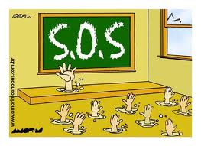
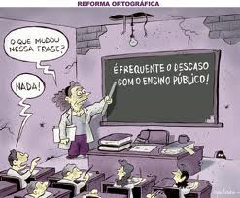
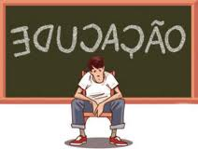
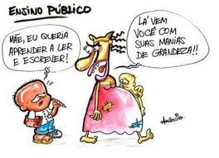

Slide 10
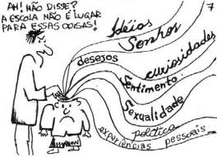

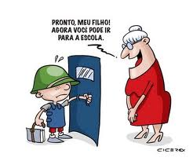
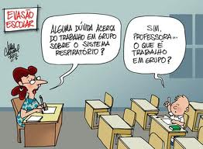

Slide 11
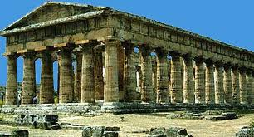
Primeira infância : Políticas públicas?

Slide 12
Primeira Infância
A importância dos primeiros anos (0-6)
O cérebro de um recém-nascido é composto de trilhões de neurônios, alguns já integrados ao circuito intricado da mente.
As experiências da infância, determinam, dentre os neurônios que ligam os circuitos do cérebro, quais os que serão utilizados. Os que não forem, podem morrer.
Assim, as experiências da infância determinam se uma criança "será um adulto inteligente ou não, medroso ou confiante, articulado ou não".

Slide 13
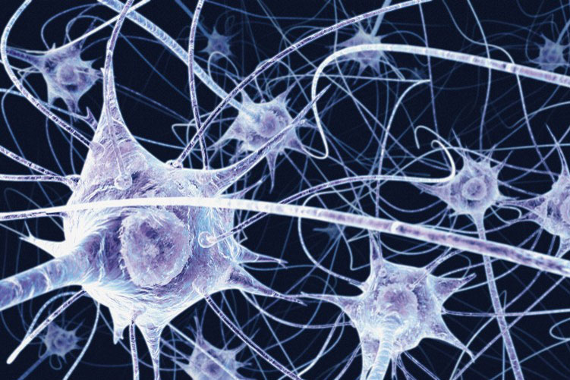
Primeira Infância: o ser humano tem cerca de 100 bilhões de neurônios e, em 90% dos casos, essas células são formadas até o quarto ano de vida. Os estímulos recebidos pela criança nesse período têm um impacto na saúde física, emocional, no comportamento e na capacidade de aprendizagem por toda a vida

Slide 14
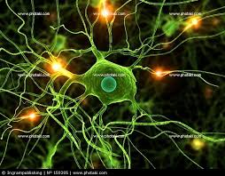
Assim que a criança nasce, os estímulos têm de ocorrer da forma mais variada possível. Desde o simples toque no bebê recém-nascido até brincadeiras e atividades mais complexas e desafiadoras a partir dos seis ou sete anos. É através dos estímulos sensoriais que são formadas as chamadas sinapses - conexões que favorecem a comunicação entre os neurônios. Quanto mais sinapses se formarem, melhor serão as capacidades cognitivas e maior será o aprendizado ao longo da vida.

Slide 15
Diretrizes para a melhoria da educação do ensino básico
1. Políticas publicas para “primeira infância”;
2. Conteúdos para os objetivos de cada nível;
3. Pedagogia contemporânea compatíveis com os avanços dos TICs;
4. Formação inicial e continuada de Professores;
5. Valorização da carreira docente (salário, condições de trabalho e carreira);
6. Gestão profissional;
7. Avaliação;
8. Integração com a família e a sociedade

Slide 16
Diretrizes para a conquista da qualidade dos cursos de graduação
1. Formação: cultura universitária ampla: verticalização x Integração;
2. Expansão da Iniciação Científica;
3. Combate à assimetria: Pesquisa - Ensino - Extensão;
4. Nova pedagogia: Redução de atividades tradicionais, trabalho em grupos, aprendizagem através de temas e problemas, etc.

Slide 17
Diretrizes para a conquista da qualidade nos Cursos de Pós-Graduação (Mestrado e Doutorado)
1. Planejamento de acordo com as demandas do País a curto, médio e longo prazo;
2. Flexibilidade;
3. Espaço para a formação de lideranças;

Slide 18
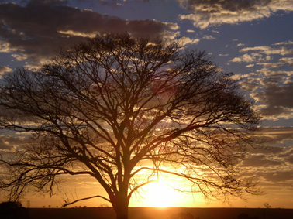
Educação : Alvorada de um novo amanhã

Slide 19
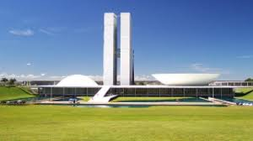
OBRIGADO

